Slide 1
Saattohoito (hospice-hoito)
Hyvä kuolema | Akuutti | TV | Areena | yle.fi

Slide 2
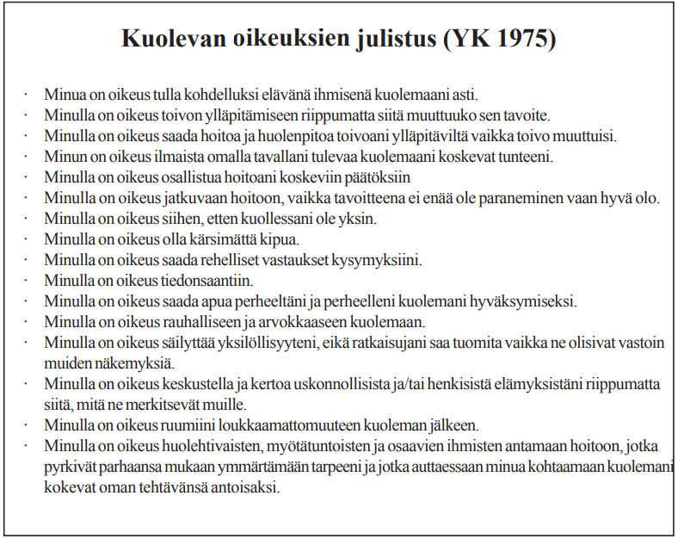

Slide 3
Keskeiset elämän loppuvaiheen hoitoa ohjaavat lait ja asetukset ovat
Valtioneuvoston asetus erikoissairaanhoidon työnjaosta ja eräiden tehtävien keskittämisestä 582/2017
Sosiaalihuoltolaki 1301/2014
Terveydenhuoltolaki 1326/2010
Laki sosiaalihuollon asiakkaan asemasta ja oikeuksista 812/2000
Laki terveydenhuollon ammattihenkilöistä 559/1994
Suomen perustuslaki 731/1999
Laki potilaan asemasta ja oikeudesta 785/1992
Erikoissairaanhoitolaki 1062/1989.

Slide 4
Kansalliset suositukset
Suositus palliatiivisen hoidon palveluiden tuottamisesta ja laadun parantamisesta Suomessa: Palliatiivisen hoidon asiantuntijaryhmän loppuraportti (STM 2019)
Palliatiivinen hoito ja saattohoito. Käypä hoito -suositus (2018)
Palliatiivisen hoidon ja saattohoidon järjestäminen. Työryhmän suositus osaamis- ja laatukriteereistä sosiaali- ja terveydenhuollon palvelujärjestelmälle (STM 2017).

Slide 5
Kansainväliset suositukset
YK:n Kuolevan oikeuksien julistus (1975)
Euroopan ihmisoikeussopimus 63/1999
Yleissopimus ihmisoikeuksista ja biolääketieteestä (2010)
WHO:n suositus palliatiivisesta hoidosta (2014, pdf 157 kt)

Slide 6
Palliatiivinen hoito = parantumattomasti sairaan aktiivista hoitoa, kun parantavan hoidon mahdollisuuksia ei enää ole (jopa vuosia kestävä, oireita lievittävä hoito)
Saattohoito = lähempänä kuoleman todennäköistä ajankohtaa (kesto viikkoja tai enintään kuukausia)
Palliatiiviseen hoitoon siirtyminen tai saattohoidon aloittaminen ovat tärkeitä päätöksiä
Hoitolinjauksista tulisi sopia tarpeeksi ajoissa ja yhteisymmärryksessä hoidettavan ja läheisten kanssa

Slide 7
Saattohoitopäätös
Tärkeä hoitopäätös, josta on keskusteltava potilaan itsensä kanssa
Jos potilas ei pysty itse päättämään hoidostaan, keskustellaan läheisten kanssa ja tiedusteltava, millainen hoito parhaiten vastaa hänen tahtoaan
Yhteisymmärryksessä potilaan ja läheisten kanssa
Kirjataan potilasasiakirjoihin
Pitää sisällään päätöksen pidättäytyä elvytyksestä eli DNR-päätöksen

Slide 8
Hoitosuunnitelmat ja DNR-päätös
Saattohoidosta päätettäessä potilaalle tehdään hoitosuunnitelma, joka sisältää tiedot hoitopaikasta, vastuutahosta, hoidon rajauksista, oireenmukaisen hoidon menetelmistä ja ohjeet yllättävien tilanteiden varalta
Saattohoito päättyy hoidettavan kuolemaan.
Saattohoitoon sisältyy tavoite luonnollisen kuoleman sallimisesta, eli potilasta ei pyritä elvyttämään. DNR-päätös eli ei elvytetä -päätös on lääkärin tekemä lääketieteellinen päätös pidättäytyä potilaan sydämen sähköisestä tahdistuksesta ja paineluelvytyksestä sydämen pysähtyessä.
Tiedot DNR-päätöksen lääketieteellisistä perusteluista sekä käydyistä keskusteluista on kirjattava asianmukaisesti potilasasiakirjoihin.
Hoitotahto
Hoitotahto - käytännön ohjeita (terveyskirjasto.fi)

Slide 9
Kohtaaminen Terhokoti, Sannan haastattelu - YouTube
Kuolevan ahdistus johtuu usein epätietoisuudesta ja kärsimyksen pelosta
Lääketiede ei pysty lohduttamaan kuolevaa, lääkäri tai hoitaja pystyy
Aloite kuolemasta puhumiseen on hyvä tulla potilaalta, älä tyrkytä aihetta
Luopumisen tuska, elämän loppuminen
Oireiden lievittäminen ja siitä keskustelu
Kuolemistapahtuma
Pohdinta, mitä kuoleman jälkeen tapahtuu
Ole aito, ole läsnä, katso silmiin, kosketa
Voit olla hiljaa

Slide 10
Kuinka lohdutat?
Anna aikaa potilaalle kertoa rauhassa ajatuksistaan ja huolistaan
Anna lupa itkeä
Kysy, mitä potilas toivoo loppuelämältään
Kerro, miten oloa voidaan helpottaa
Suru kertoo välittämisestä ja luopumisen vaikeudesta

Slide 11
Perushoito saattohoidossa
”Saattohoitopäätös on hoidon linjaamista, ei hoidon lopettamista”
Saattohoidon tärkein osa on hyvä perushoito
Huolehditaan hygieniasta, ravitsemuksesta, eritystoiminnasta, lääkityksestä, ihon ja suun kunnosta
Uneen ja nukkumiseen kiinnitetään huomiota
Oireiden seuranta ja niihin reagoiminen

Slide 12
Ihonhoito ja haavahoito
Vuodepotilaalla makaamisen paine ja laihtuminen altistavat herkästi painehaavaumille
Säännöllinen rasvaus hyvällä perusvoiteella
Syöpäkasvaimet saattavat aiheuttaa haavoja, jotka eivät yleensä parane
Voi tulla hajuhaittoja, silloin voi haavoihin voi käyttää erilaisia haavanhoitotuotteita, kuten aktiivihiilisidoksia, hopeasidoksia, haavahunajaa

Slide 13
Asentohoidot ja fysioterapia
Asentohoidolla vähennetään painehaavojen syntyä
Huomio ristiselkä, pakaroiden alue, kantapäät, kehräsluut ja lonkat
Fysioterapeutti auttaa liikkumaan kivuttomasti sekä voi helpottaa kipua, turvotusta, hengenahdistusta

Slide 14
Ravitsemus
Vaikean sairauden edetessä elimistö ei kykene enää käyttämään ravintoa hyväksi normaaliin tapaan. Kuoleman lähestyessä nielemisrefleksi voi heikentyä, jolloin aspiraatioriski kasvaa.
Saattohoidossa periaatteena on, että potilas saa syödä itselleen mieluisia ruokia sen verran kuin haluaa ja jaksaa. Ravitsemushoito suonensisäisesti tai nenä-mahaletkun kautta ei pääsääntöisesti kuulu saattohoitoon eikä hyödytä potilasta. Loppuvaiheen syöpää tai dementiaa sairastavien ravitsemushoito ei paranna potilaan elämänlaatua eikä lisää elinaikaa.

Slide 15
Nesteytys
Saattohoidossa potilaalla saattaa esiintyä elimistön kuivumista, joka on luonnollinen seuraus vaikean sairauden aiheuttamista muutoksista.
Nesteiden juominen vähenee, ja hikoilu, kuume, ripuli ja oksentelu poistavat nesteitä elimistöstä. Saattohoidossa oleva potilas ei kuole nesteiden puutteeseen, vaan hän lopettaa nesteiden juomisen, koska on kuolemassa.
Potilaan annetaan juoda suun kautta sellaisia määriä, jotka tuntuvat hänestä miellyttäviltä.

Slide 16
Suonensisäinen nesteytys
Suonensisäinen nesteytys ei pääsääntöisesti kuulu saattohoitoon, koska se ei lievitä kuolevan potilaan janontunnetta eikä lisää elinaikaa. Suonensisäinen nesteytys usein pahentaa potilaan vointia aiheuttamalla nesteen kertymistä keuhkoihin ja lisäämällä turvotuksia.
Kuolevan potilaan juomisen väheneminen saattaa aiheuttaa omaisille suurta huolta ja ahdistusta. Suonensisäistä nesteytystä ei kuitenkaan pidä koskaan aloittaa vain omaisten vaatimuksesta, vaan saattohoidossa toteutetaan potilaan kannalta parasta ja vähiten kärsimyksiä aiheuttavaa hoitoa. Omaisten huolia on syytä lievittää selittämällä nesteytyksen hyödyttömyys ja saattohoidon periaatteet. Ainoastaan mikäli arvioidaan suonensisäisen nesteytyksen lievittävän potilaan oireita tai parantavan toimintakykyä, voidaan nesteytystä harkita tilapäisesti.

Slide 17
Ruokahaluttomuus ja kuihtuminen
Kuolemaan johtavan sairauden edetessä jopa 80 % potilaista kärsii kakeksiasta eli tahattomasta laihtumisesta. Ravinto imeytyy heikommin, eikä elimistö kykene enää hyödyntämään ravintoaineita. Potilaan ruokahalu heikkenee, ja pahoinvointia voi esiintyä. Potilaalta kannattaa kysellä mieluisia ruokia, tarjota pieniä annoksia kerrallaan ja kylmiä välipaloja. Nielemisvaikeuksissa voi auttaa soseutettu ruoka ja sakeutetut nesteet.
Suun kuivuminen voi vaikeuttaa syömistä, aiheuttaa janon tunnetta ja suun kipua. Monet lääkkeet ja vähäinen juominen voivat kuivattaa saattohoitopotilaan suuta. Perushoidossa tärkeää on hyvä suunhoito, suun kostuttaminen, kuivien suupielten ja huulten rasvaus ja tarvittaessa kostuttavien suuvesien ja -geelien käyttö.

Slide 18
Askites ja pleuraneste
Askites eli vatsaonteloon kertyvä neste on yleinen oire maksakirroosissa ja monissa levinneissä syövissä. Askites voi aiheuttaa vatsan pömppöyttä ja täyteläisyyden tunnetta, pahoinvointia, oksentelua, suolen vetovaikeuksia ja hengenahdistusta. Askitesta voi hoitaa nesteenpoistolääkkeiden lisäksi punktiolla tai dreneerauksella, jossa askitesnestettä poistetaan yleensä useita litroja kerrallaan. Nesteellä on taipumus palata takaisin, jolloin punktioita voidaan joutua tekemään toistuvasti.
Keuhkopussiin kertyvä pleuraneste aiheuttaa hengenahdistusta. Oiretta voidaan helpottaa pleuranesteen punktiolla tai dreneerauksella. Kuten askites, myös pleuraneste yleensä palaa takaisin jossain vaiheessa punktion jälkeen.

Slide 19
Kivun hoito
Yleensä jatkuva kipulääkitys
Vahvat opioidit
Hyvä perushoito auttaa kipuun

Slide 20
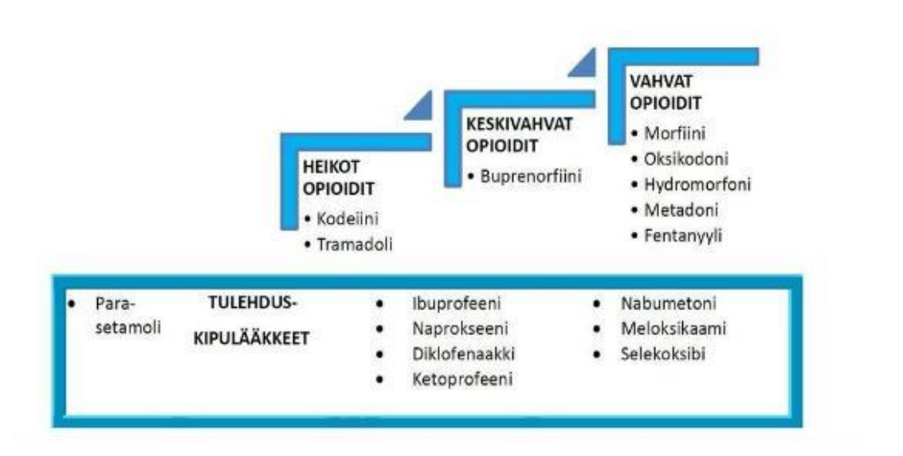
Kivunhoidon portaat

Slide 21
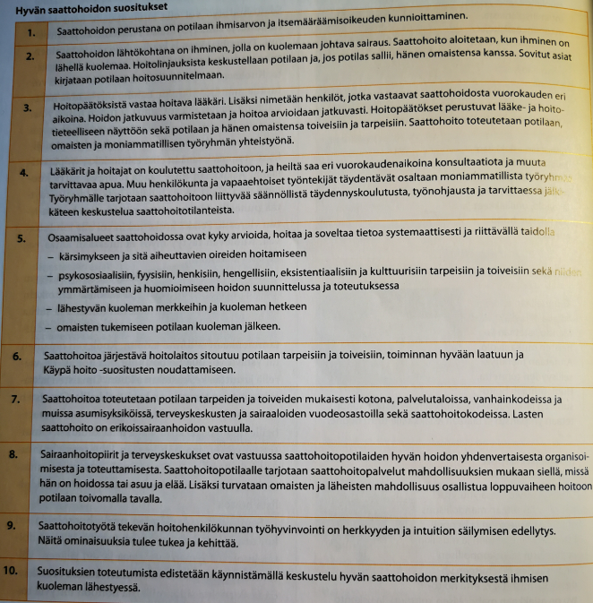

Slide 22
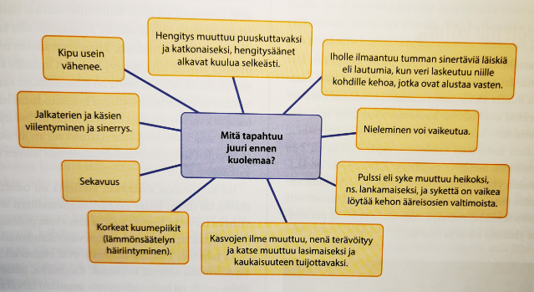
Mitä tapahtuu juuri ennen kuolemaa?

Slide 23
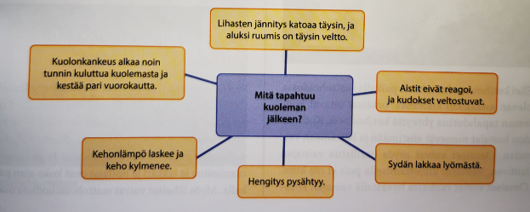
Mitä tapahtuu kuoleman jälkeen?

Slide 24
Kuoleman toteaminen
Vain lääkäri voi todeta kuoleman (myös lääketieteen opiskelija)
Vainaja voidaan siirtää vainajien säilytystiloihin vasta sitten, kun lääkäri on todennut hänet kuolleeksi
Vainaja siirretään kylmiöön kahden tunnin kuluttua kuolemasta
STM:n oppaassa todetaan, että kun kuolema tapahtuu sos.- ja terv.huollon laitoksessa, lääkärin on todettava kuolema mahd. pian, viimeistään seuraavana arkipäivänä
Kirjavia toimintayksikkökohtaisia ohjeita

Slide 25
Toimenpiteet kuoleman jälkeen
Ilmoita lääkärille ja omaisille, kirjaa kuolinaika
Lääkäri toteaa kuoleman ja kirjaa asian potilasasiakirjoihin
Omaisilla on mahdollisuus käydä hyvästelemässä vainaja sekä myöhemmin arkkuun laiton yhteydessä
Omaisten kanssa keskustellaan kuolemaan liittyvistä toimenpiteistä
Vainajan laittaminen arvokkaasti ja hyviä tapoja noudattaen, omaiset voivat olla läsnä laittamisessa

